Slide 1
Подготовка при подземной разработке
Преподаватель: Абен Ерболат, канд.техн.наук, ассистент профессор кафедры «Горное дело»
aek554@mail.ru

Slide 2
Содержание
Классификация подготовительных выработок
Классификация способов и схем подготовки рудных месторождений
Схемы подготовки при подземной разработке

Slide 3
По завершению урока Вы будете знать:
Как классифицируются подготовительные выработки
Как классифицируются способы и схемы подготовки рудных месторождений
Какие схемы подготовки при подземной разработке месторождении существуют

Slide 4
Подземные горные выработки
I
Устье
I - I
Вс. ствол
Гл. ствол
ОД
Орт
Орты
h
э
Штрек
РС
Вос
Штрек
Квершлаг
Квершлаг
I

Slide 5
Классификация подготовительных выработок
Подготовка рудных месторождений к очистным работам включает проведение подготовительно-нарезных выработок.
Подготовительные работы – проведение подготовительных выработок с одной плоскостью обнажения, которые разделяют шахтное поле или его часть на отдельные выемочные блоки (панели) с целью обеспечения транспорта материалов и руды, вентиляции, нарезных и очистных работ. Для разделения шахтного поля на этажи и блоки используют штреки, орты и восстающие.
Нарезные работы – проведение нарезных выработок с одной или двумя плоскостями обнажения в пределах добычных блоков для последующего выполнения очистных работ. После завершения нарезных работ блок считается подготовленным к очистным работам.
Нарезные выработки по назначению делятся на:
буровые (буровые штреки, орты, восстающие);
выпускные (воронки, траншеи, дучки, погрузочные заезды ит.д.);
выработки для управления горным давлением (используются при производстве закладочных работ и обрушении вмещающих пород и руды).
Количество и расположение нарезных выработок в пространстве зависит от системы разработки.

Slide 6
Классификация способов и схем подготовки рудных месторождений
Способ подготовки | Угол падения залежи, α, град | Схема подготовки | Мощность залежи, m, м
Погоризонтный | ≤ 15 | Главными и выемочными штреками с отработкой заходками | ≤ 3
 |  | Главными и выемочными штреками с отработкой лавами
Панельный | ≤ 15 | Панельно-столбовая с отработкой заходками | ≤ 3
 |  | Панельно-столбовая с отработкой лавами
 |  | Панельно-камерная с расположением камер между главными штреками | ≤ 30
 |  | Панельно-камерная с расположением камер между панельными штреками
Этажный | > 15 | Рудным штреком | ≤ 8
 |  | Полевым штреком | 8 – 12
 |  | Рудным и полевым штреками с диагональными заездами | 10 – 18
 |  | Рудным и полевым штреками с кольцевыми заездами | 10 – 18
 |  | Рудным штреком и тупиковыми ортами | 15 – 40
 |  | Полевым штреком лежачего бока и тупиковыми ортами | 15 – 40
 |  | Полевым штреком висячего бока и тупиковыми ортами | 15 – 40
 |  | Полевыми штреками лежачего и висячего боков и кольцевыми ортами | > 40

Slide 7
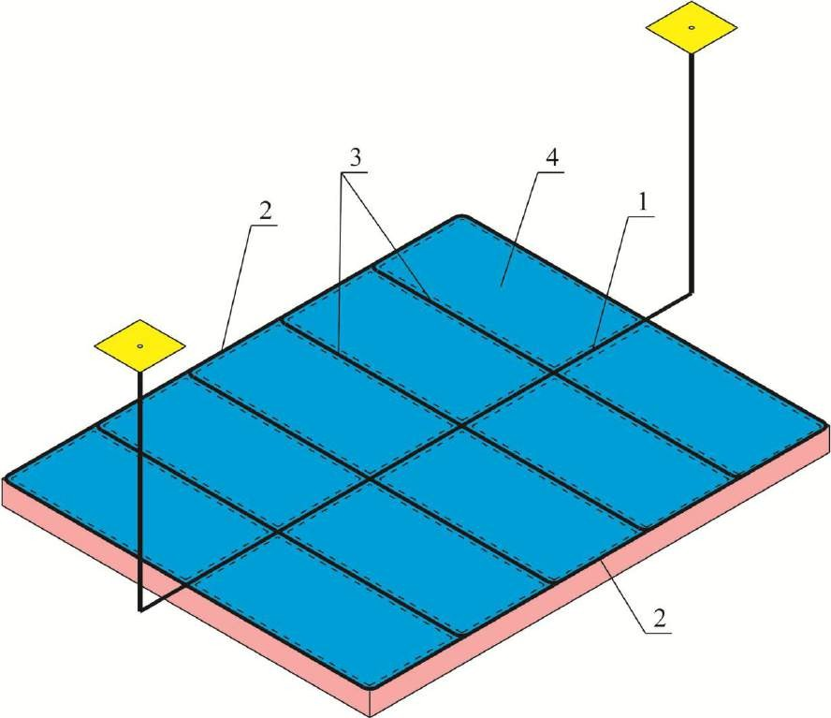
Панельно-камерная схема подготовки с расположением камер между главными штреками
1 – главный откаточный штрек;
2 – главный вентиляционный штрек;
3 – панельный штрек;
4 – камеры
Достоинства:
Не большие объемы ПНР
Возможность исп.конвеера

Slide 8
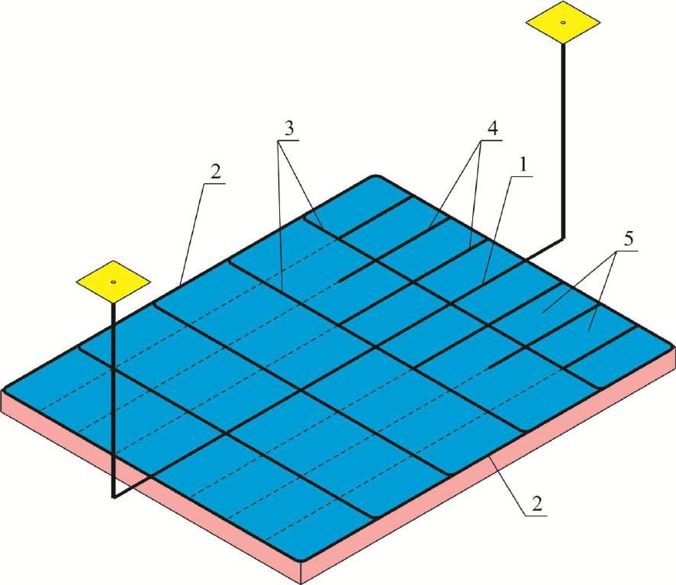
Панельно-камерная схема подготовки с расположением камер между панельными штреками
1 – главный откаточный штрек;
2 – главный вентиляционный штрек; 3 – панельный штрек;
4 – выемочный штрек;
5 – камеры
Достоинства:
Больше добычных участков
Возможность исп. конвеера

Slide 9
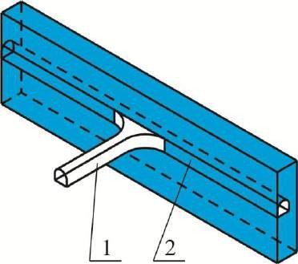
Схема подготовки рудным штреком
1 – квершлаг; 2 – рудный штрек

Slide 10
Схема подготовки рудным штреком
Основная схема заключается в том, что рудный штрек проводят в рудном теле y контактов c боковыми породами. Схема откатки руды при такой подготовке – тупиковая. При тупиковой схеме для обеспечения маневров локомотива на флангах этажа предусматривают двухпутевые участки (разминовки)
Подготовка рудным штреком отличается простотой схемы расположения выработок и быстрым вводом в эксплуатацию, что обеспечивает попутную добычу руды и доразведку при проведении штрека.
Главным недостатком является малая производительность тупиковой схемы откатки и большие потери руды в надштрековом и околоштрековом целиках.
Условия применения: угол падения > 15º, мощность ≤ 8 м(ценность руды, устойчивость?)

Slide 11
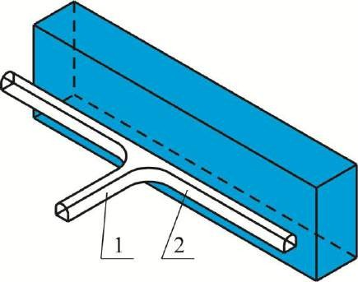
Схема подготовки полевым штреком
1 – квершлаг; 2 – полевой штрек

Slide 12
Схема подготовки полевым штреком
Основной особенностью этой схемы является то, что полевой штрек проводят в лежачем боку месторождения Схема откатки аналогичная как и при подготовке рудным штреком. Условия применения: угол падения > 15º, мощность 8 – 12 м (ценность и устойчивость).

Slide 13
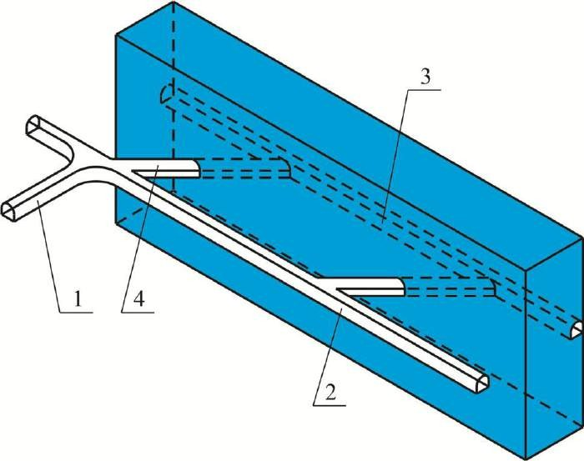
Схема подготовки рудным и полевым штреком с диагональными заездами
1 – квершлаг; 2 – полевой штрек; 3 – рудный штрек; 4 – диагональный заезд

Slide 14
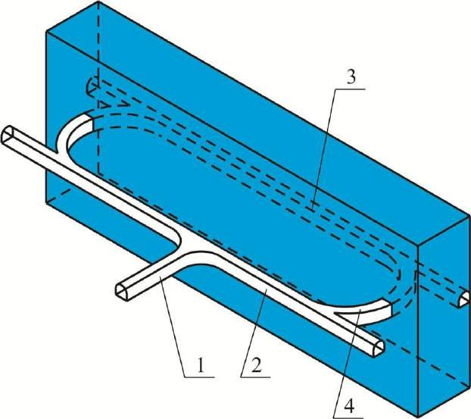
Схема подготовки рудным и полевым штреком с кольцевыми заездами
1 – квершлаг; 2 – полевой штрек; 3 – рудный штрек; 4 – кольцевой заезд

Slide 15
Схема подготовки рудным и полевым штреком с кольцевыми заездами

Slide 16
Схема подготовки рудным и полевым штреком с кольцевыми заездами
Заключается в том, что рудный штрек проводят в рудном теле, а полевой штрек в породах лежачего бока. Для обеспечения кольцевой откатки руды через каждые 100 – 200 м рудный и полевой штрек соединяют кольцевыми заездами.
Условия применения: угол падения > 15º, мощность 10-18 м.

Slide 17
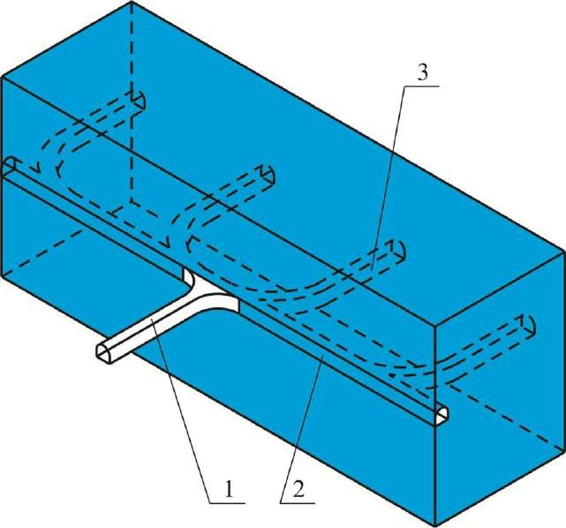
Схема подготовки рудным штреком и тупиковыми ортами
1 – квершлаг; 2 – рудный штрек; 3 – тупиковый орт

Slide 18
Схема подготовки рудным штреком и тупиковыми ортами

Slide 19
Схема подготовки рудным штреком и тупиковыми ортами
Особенностью этой схемы является то, что рудный штрек проводят в рудном теле у пород лежачего бока из которого проводят тупиковые орты. Условия применения: угол падения > 15º, мощность 15 – 40 м (ценность, устойчивость).

Slide 20
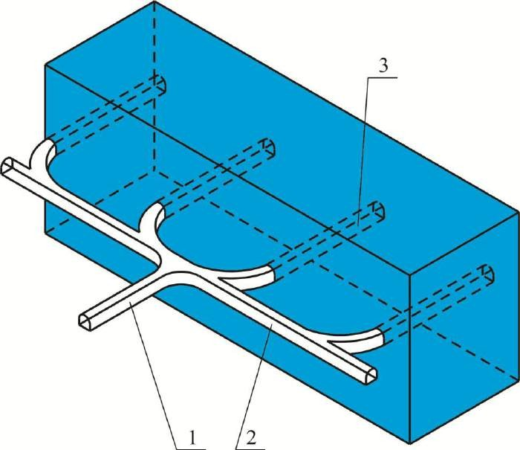
Схема подготовки полевым штреком лежачего бока и тупиковыми ортами
1 – квершлаг; 2 – полевой штрек лежачего бока; 3 – тупиковый орт

Slide 22
Схема подготовки полевым штреком лежачего бока и тупиковыми ортами
Заключается в том, что полевой штрек проводят в породах лежачего бока из которого проводятся орты до границы руды и пород висячего бока Достоинством такой схемы подготовки является независимая схема проветривания блоков (камер) и возможность уточнения мощности рудного тела при проведении ортов.
Недостатком является ограниченная производственная мощность рудника в связи с тупиковой схемой откатки.
Условия применения: угол падения > 15º, мощность 15 – 40 м (ценность, устойчивость).

Slide 23
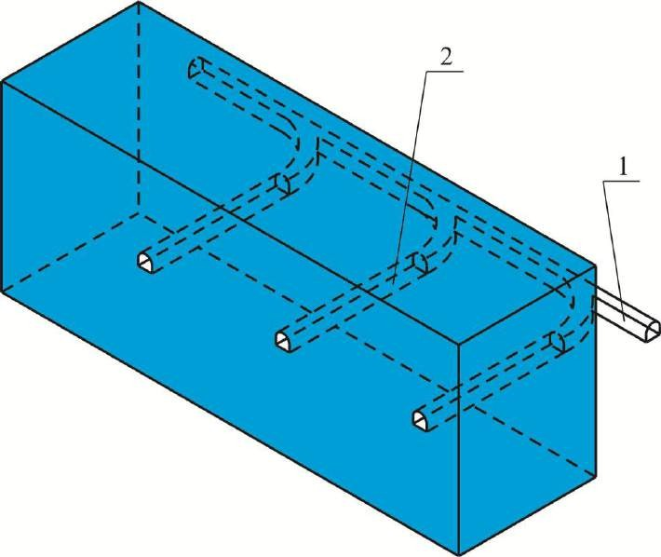
Схема подготовки полевым штреком висячего бока и тупиковыми ортами
1 – полевой штрек висячего бока; 2 – тупиковый орт

Slide 24
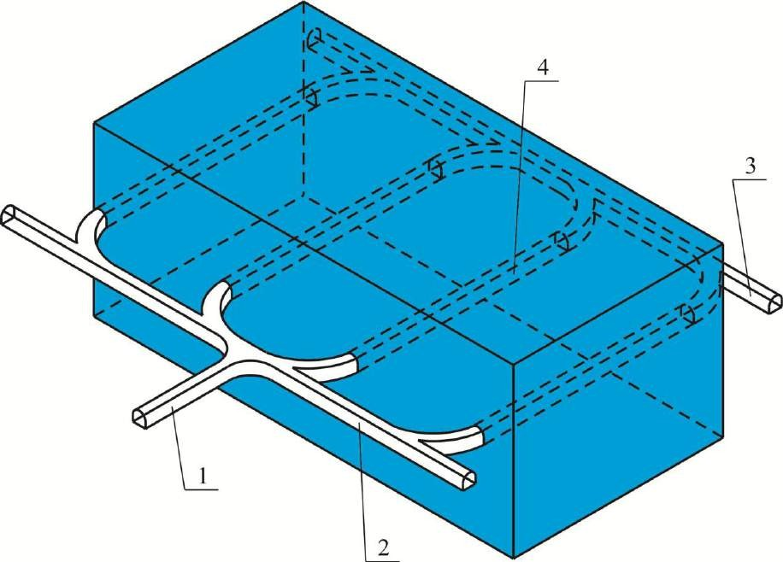
Схема подготовки полевыми штреками лежачего и висячего боков и кольцевыми ортами
1 – квершлаг; 2 – полевой штрек лежачего бока; 3 – полевой штрек висячего бока; 4 – кольцевой орт

Slide 25
М И Н И С Т Е Р С Т В О О Б Р А З О В А Н И Я И Н А У К И Р Е С П У Б Л И К И К А З А Х С Т А Н
КАЗАХСКИЙ НАЦИОНАЛЬНЫЙ ТЕХНИЧЕСКИЙ УНИВЕРСИТЕТ имени К.И. САТПАЕВА
ИНСТИТУТ ДИСТАНЦИОННОГО ОБРАЗОВАНИЯ
Способы подготовки месторождения
Кольцевая, полевая подготовка

Slide 26
Способы подготовки месторождения
Кольцевая, рудная подготовка

Slide 27
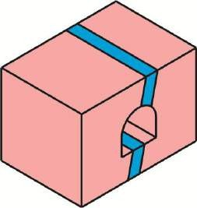
Подготовка тонких залежей
Подготовка тонких залежей с любым углом падения обычно осуществляется проведением рудного штрека, который располагают при разработке горизонтальных и пологопадающих месторождений – посредине мощности залежи, со смещением в породы кровли или почвы.
При разработке наклонных и крутопадающих месторождений – посредине мощности залежи, со смещением в сторону пород лежачего или висячего боков

